Slide 1



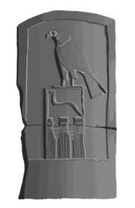
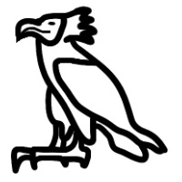
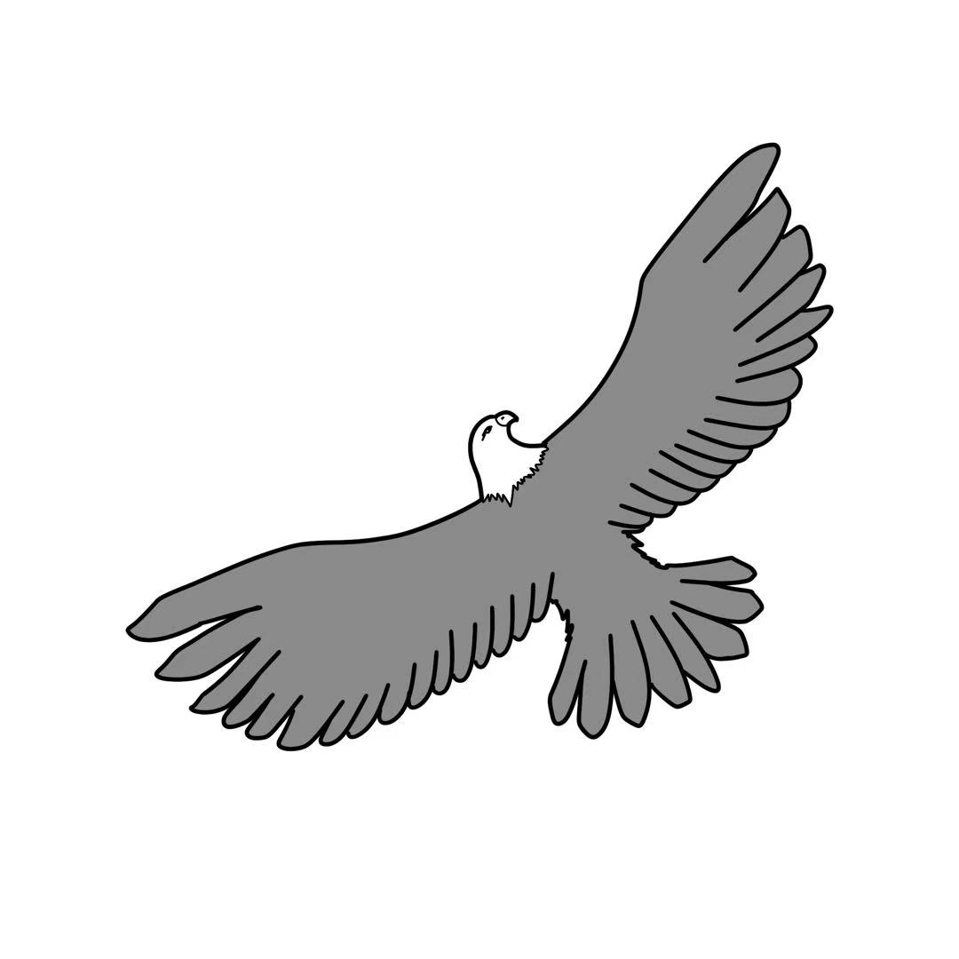
字母A
字母 A - -鹰
1. A-鹰
字母A-
2. A-高空
古埃及第一王朝，上面的 是字母A最早的源头。

Slide 2
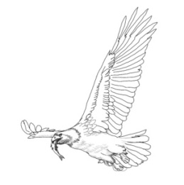
字母A
字母 A - -鹰
词根av-“飞行；鸟；渴望”
词根av-，即A- “鹰”+V“展翅状”，表示“飞行”。
① 飞行
词根av-
② 鸟
展翅飞翔是鸟类最典型的特征,雄鹰展开双翅扑向猎物
③ 渴望；渴求；贪婪

Slide 3

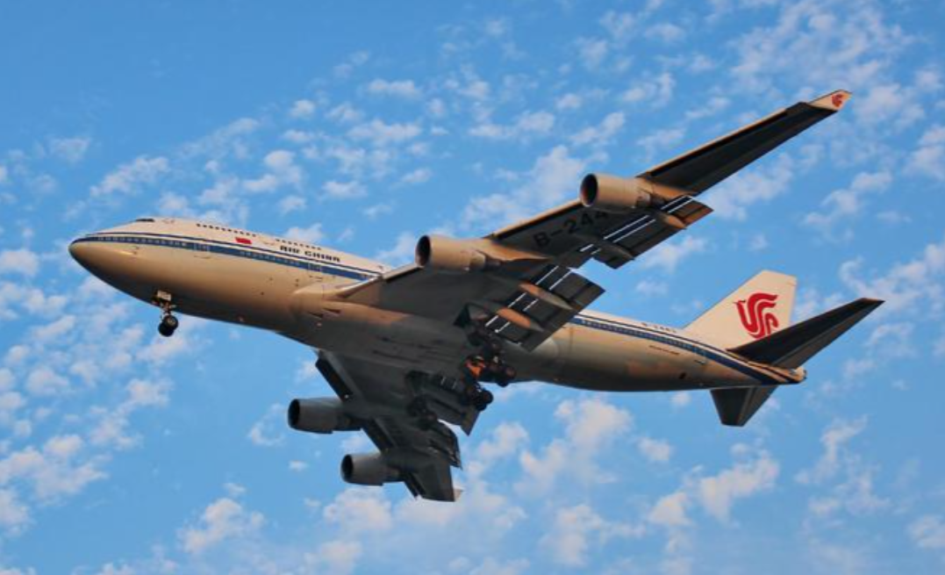
字母A
词根av-飞行
aviate /ˈeɪvɪˌeɪt/
v.飞行。
即av “飞行”+i+ate动词后缀
aviation /ˌeɪviˈeɪʃn/
n.航空；飞机制造业。
即aviat(e) “飞行”+ion名词后缀

Slide 4
字母A
aviator
词根av-飞行
/ˈeɪvieɪtə(r)/
n.飞行员。
即aviat(e) “飞行”+or表人
aviatress
aviatrix
/ˈeɪviətrəs/
/ˈeɪvɪˌeɪtrɪks/
n.女飞行员。
n.女飞行员。
即aviat（o）r“飞行员”+ess表女性
即aviat（o）r“飞行员”+i+x表女性
即aviat（o）r“飞行员”+i+x表女性

Slide 5
字母A
词根av-鸟
avian /ˈeɪviən/
n.鸟adj.鸟类的。
即av “鸟”+i+ an通one
aviculture /ˌeɪviˈeɪʃn/
n.养鸟。
即av “鸟”+i+culture “栽培”

Slide 6
字母A
词根av-鸟
aviary /ˈeɪviəri/
n.鸟类饲养场；鸟舍。
即av“鸟”+i+ary“be”
aviarist /ˈeɪvjərɪst/
n.飞禽饲养家。
即aviar（y）“鸟类饲养场”+ist表实践者

Slide 7
字母A
词根av-渴求；渴望；贪婪
avid/ˈævɪd/
adj.渴求的；贪婪的。
即av “渴求”+id 形容词后缀

Slide 8
字母A
词根av-渴求；渴望；贪婪
avarice /ˈævərɪs/
n.贪婪。
即av “渴求”+ar“be”+ice名词后缀
avaricious /ˌævəˈrɪʃəs/
adj.贪婪的。
即avaric（e）“贪婪”+i+ous形容词后缀

Slide 9
字母A
词根av-鸟
avian /ˈeɪviən/
aviary /ˈeɪviəri/
aviculture /ˌeɪviˈeɪʃn/
aviarist /'eɪvjərɪst/
词根av-飞行
aviate /ˈeɪvɪˌeɪt/
aviation /ˌeɪviˈeɪʃn/
aviator /ˈeɪvieɪtə(r)/
aviatress /ˈeɪviətrəs/
aviatrix /ˈeɪvɪˌeɪtrɪks/
词根av-渴求；渴望；贪婪
avid /ˈævɪd/
avarice /ˈævərɪs/
avaricious /ˌævəˈrɪʃəs/

